Slide 1
Обнаружение Аномалий

Slide 2
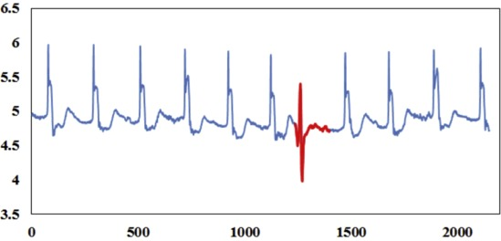
Обнаружение аномалий
Задача обнаружения аномалий
Проблема обнаружения выбросов или аномалий для временных рядов обычно формулируется как обнаружение резких (относительно кратковременных) изменений значений данных относительно некоторых стандартных, например предшествующих значений ряда.
Таким образом, части (или сегменты) ряда аномалий должны существенно отличаться от остальных данных в статистическом смысле.

Slide 3
Обнаружение аномалий
Аномалия - это наблюдение, в котором по крайней мере одна переменная имеет необычное значение в соответствии с заднным критерием.
точечный выброс - наблюдение с переменной, имеющей необычное значение.
продолжительный выброс - это наблюдение, в котором по крайней мере две точки имеют необычные значения.
Относительно длительное поведение аномалии иногда называют контекстной аномалией или коллективной аномалией.
Контекстные аномалии - это сегменты данных, «не являются самими собой».

Slide 4
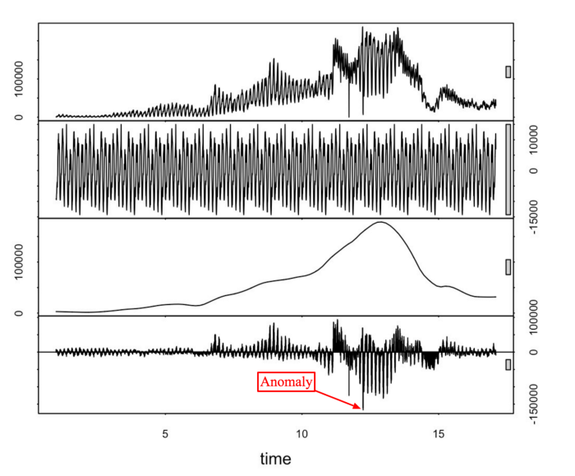
Обнаружение аномалий
Причины аномалий в данных временных рядов
Обнаружение нерегулярных событий (которые могут закончится в историческом контексте)
Выявление локальных отклонений;
обнаружение глобальных выбросов;
Обнаружение новизны (возникает как новое поведение в продолжительном и неизвестном контексте), например
точки смены поведения,
Точки перегиба,
точек значительного влияния;
Обнаружение неисправностей (диагностика неисправностей);
Обнаружение мошенничества или злоупотреблений
Появление новых признаков

Slide 5
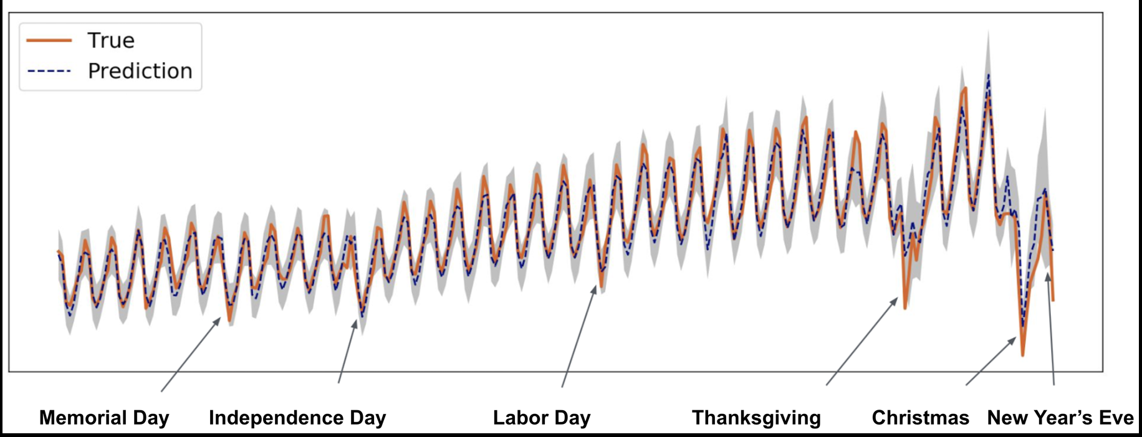
Обнаружение аномалий
Пример аномалии интерпретация в прогнозировании продаж.
То, что является аномалией в одном случае может не быть аномалией в другом случае
Вообще как правило аномалии отличаются от редких событий тем что они не регулярны, случайны по значению и месту появления.
В ином случае можно взять исторический период и проанализировать аномалии в нем как редкие но регулярные события – то есть сезонность.
С другой стороны важно понимать что с точки зрения модели редкие события более ошибочны – формально их можно Обработать как аномалии (убрать, про интерполировать и тд).
По мимо аномалий есть понятие их коревых причин. Важно понять причину аномалии пржде чем ее устранить.

Slide 6
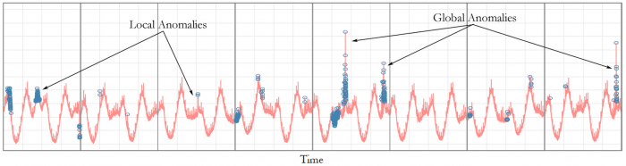
Обнаружение аномалий
Различают локальные и глобальные аномалии.
локальная аномалия предполагает, что значения не превышают общий диапазон значений. (также называют контекстуальные)
глобальная аномалия предполагает, что ее значения значительно превышают общий диапазон значений.
Пример локальных и глобальных точечных аномалий.

Slide 7
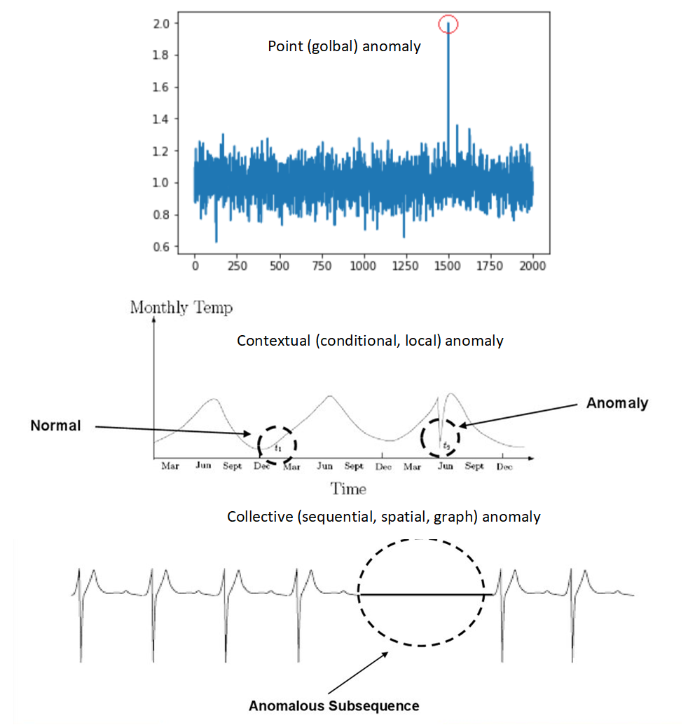
Обнаружение аномалий
Различают локальные и глобальные аномалии.
Точечные аномалии возникают в ситуации, когда отдельный экземпляр данных может рассматриваться как безусловно аномальный по отношению к остальным.
Контекстные аномалии наблюдаются, если экземпляр аномальный в определённом контексте, или при выполнении определённого условия (поэтому также называются условными).
Коллективные аномалии возникают, когда последовательность связанных экземпляров данных (например, участок временного ряда) является аномальной по отношению к остальным данных. Такие аномалии могут быть в взаимосвязи данных а не данных как таковых (напр.волотильность)

Slide 8
Обнаружение аномалий
По своему поведению можно выделить следующие типы аномалий .
Внезапный точечный скачок , отсутствие или коллапс значения метрики (или выборки).
Внезапное и кратковременное изменение дисперсии.
Внезапный и кратковременный сдвиг уровня или изменение тренда.
Внезапное и кратковременное изменение огибающей как циклической части.
Внезапное и кратковременное отсутствие паттернов или изменение поведения.
Изменение сезонности
Сочетание предыдущих случаев.

Slide 9
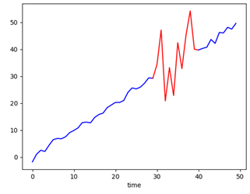
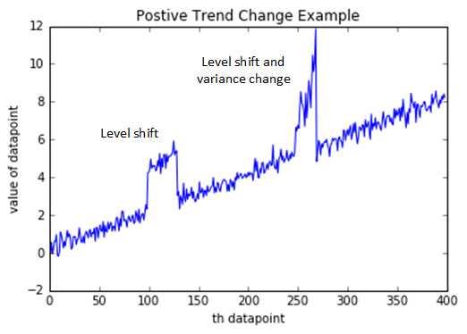
Обнаружение аномалий. Пример
Пример аномалии изменения дисперсии.
Пример аномалии сдвига уровня.

Slide 10
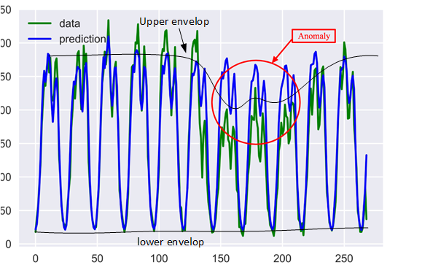
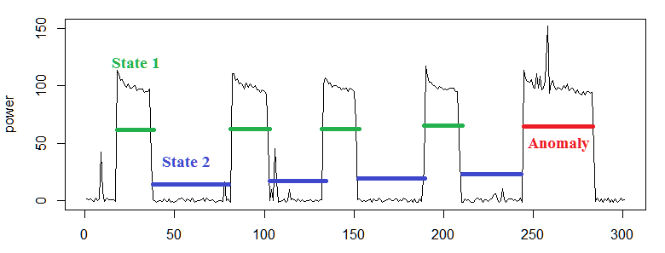
Обнаружение аномалий. Пример
Пример аномалии изменения огибающей.
Пример сезонность /паттерн аномалия поведения.

Slide 11
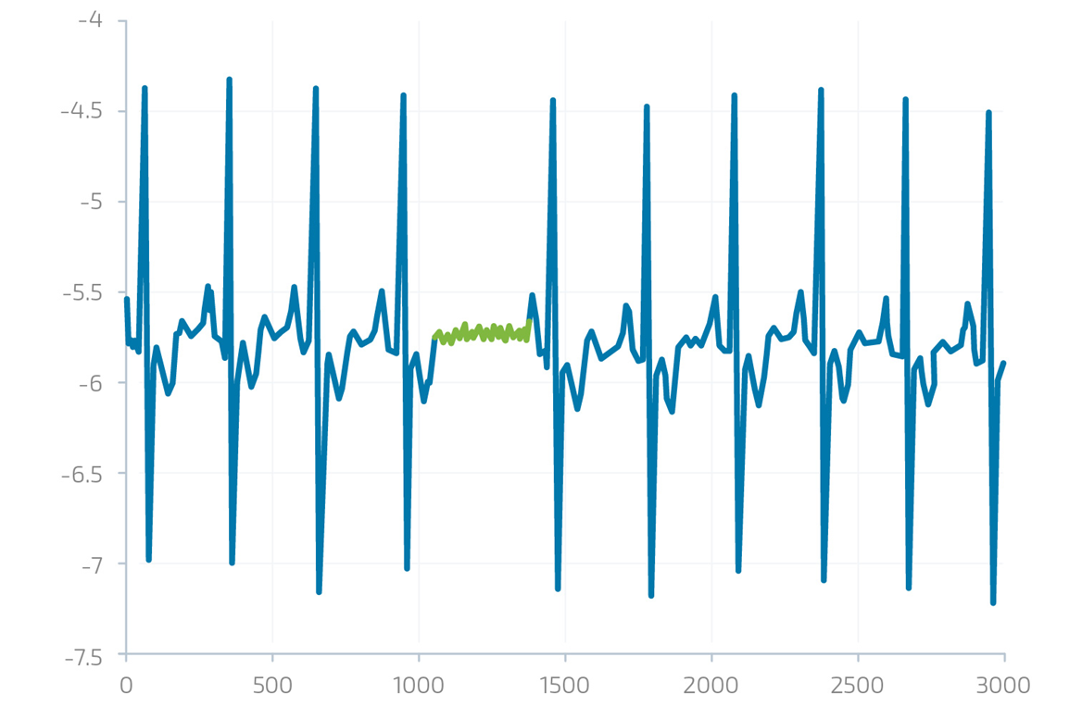
Обнаружение аномалий. Пример
Пример внезапного отсутствия сезонности и изменение уровня аномалия сдвига.

Slide 12
Обнаружение аномалий. Методы
Методы обнаружения аномалий
Обнаружение аномалий может быть выполнено с использованием:
контролируемые методы обнаружения аномалий - серия с двумя классами, обозначенными как нормальный и аномальный,
полу-контролируемые методы обнаружения аномалий - в серии есть один класс, помеченный как нормальный, и множество немаркированных данных, в которых есть второй класс . Яркий пример – это появление новизны в данных.
неконтролируемые методы обнаружения аномалий - ряд не размечен, но есть правила отбора, которому должны удовлетворять нормальные данные. Правила могут быть явными (интерпретируемые) или нет (на основе методов ml)

Slide 13
Обнаружение аномалий. подходы
Можно выделить несколько подходов к обнаружению аномалий:
Статистические + явные правила
Обнаружение аномалий на основе ошибки прогноза временного ряда (и ее отклонения). – то есть правила/статистика для ошибки предсказания ВР (часто строим модель ВР.
Обнаружение аномалий на основе метрик (метрические, изоляционный лес и другие)
Обнаружение аномалий на основе реконструкции формы (закономерностей, поведения) временного ряда. (например сжатие - восстановление). При этом можно анализировать ошибку восстановления или сжатое пространство. Но саму задачу предсказания мы не решаем (модели не строим)
Отметим, что поиск аномалии можно проводить как для полного временного ряда, так и по результатам его преобразования.
Пример поиска аномалии в остатках декомпозиции.

Slide 14
Обнаружение аномалий. подходы
В каждом подходе мы должны ввести некоторую метрику для обнаружения аномалий (в классических статистических термин отклонение).
То есть мы должны формально описать что такое аномалия.
Такой метрикой может быть, например:
Евклидово расстояние,
MAPE (средняя абсолютная ошибка в процентах),
Некоторая метрика статистической информации, такая как энтропия или расхождение Кульбака-Лейблера.
Во всех случаях предполагаемое отклонение, то есть значение ошибки, пропорционально относительной оценки аномалии.
Если оценка аномалии превышает некоторый установленный порог, это отмечается как аномалия
Отметим, что поиск аномалии можно проводить как для полного временного ряда, так и по результатам его преобразования.
Пример поиска аномалии в остатках декомпозиции.

Slide 15
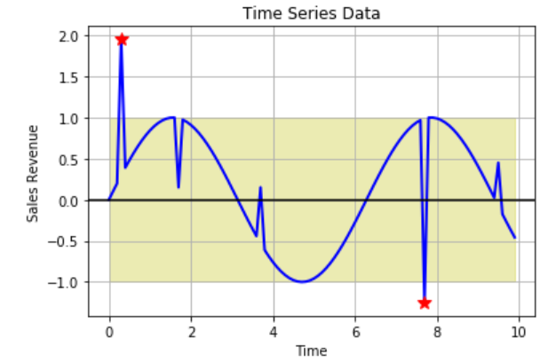
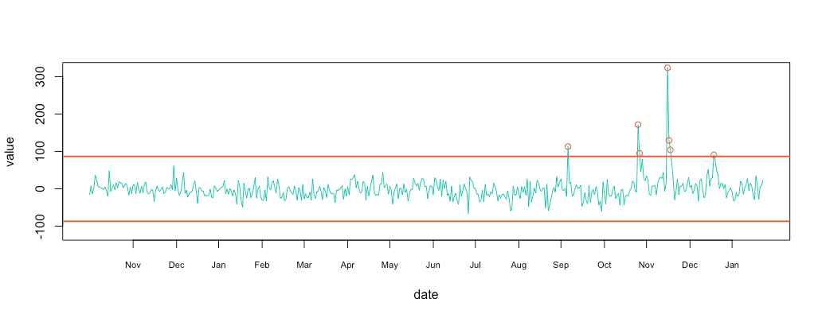
Обнаружение аномалий. Методы без учителя
Метод глобального порога - самый простой метод, который подходит для оброса значений глобальных выбросов.
Поиск может быть выполнен путем вычисления статистических значений, таких как среднее или медианное скользящее среднее данных, и использования стандартного отклонения для получения диапазона статистических значений, который может определять верхнюю и нижнюю границы, и все, что выходит за пределы этих диапазонов, может быть рассмотрено как аномалии.

Slide 16
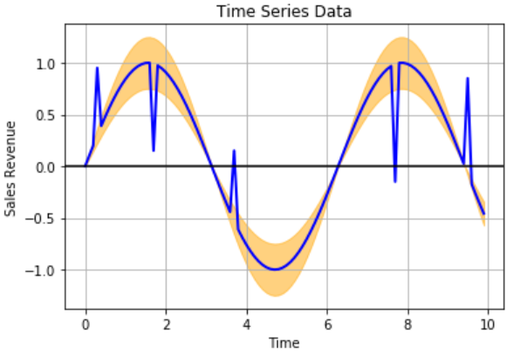
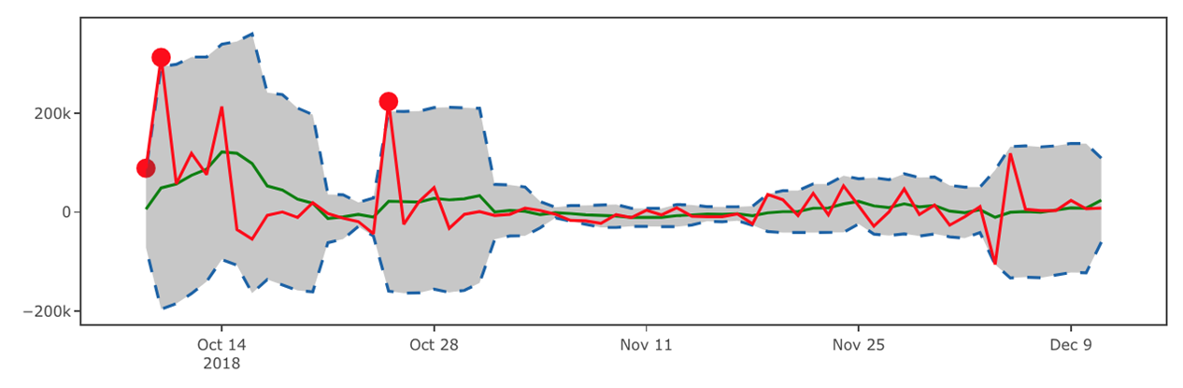
Обнаружение аномалий. Методы без учителя
Метод локального порога для поиска аномалий.
Анализируйте аномалии по относительному порогу в некотором движущемся окне. Например, относительно среднего, дисперсии и т.д.

Slide 17
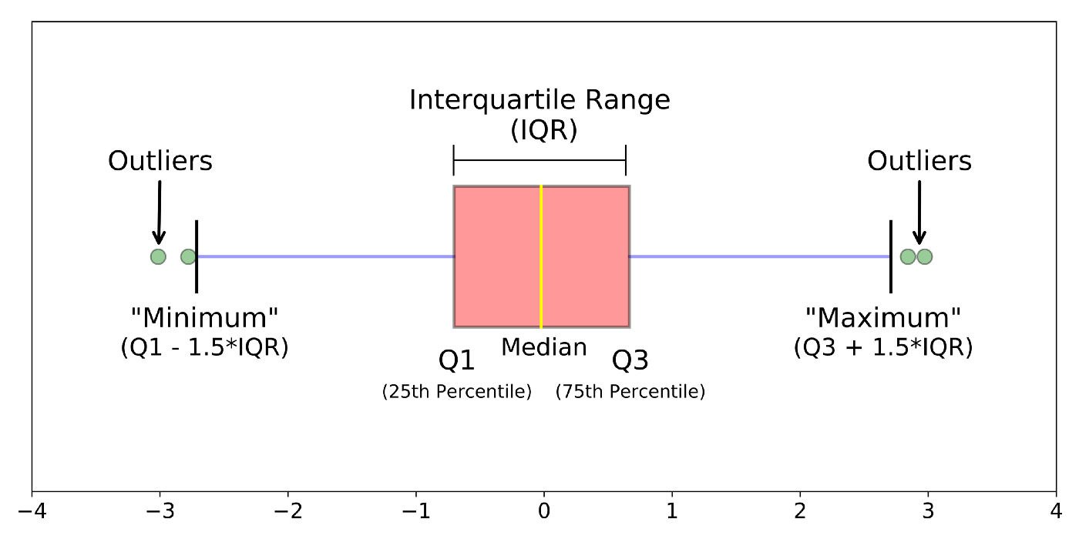
Метод ящика с усами (BoxPlot)
Во многих случаях в качестве основы для сравнения методов обнаружения аномалий может применяться межквартильный размах (IQR).
Метод представляет собой представление распределения данных в виде 4-квантилей.
Выбросы можно рассматривать как все значения квантилей выше 75% или ниже 25%.
Как правило, IQR графически представлены в виде диаграммы типа ящик с усами.
Если вы упорядочиваете данные от малого к большему, средняя точка называется медианной.
Медиана разделяет данные на две половины.
Средние точки каждой из этих половин называются квартилем.
Другими словами, вы можете разделить данные на 3 квартиля - 1-й, 2-й и 3-й (у 2-го квартиля есть название - медиана). Таким образом, межквартильный размах - это расстояние между 1-м и 3-м квартилями.
Теория обнаружения аномалий с использованием IQR заключается в том, что если точка данных находится слишком далеко от 1-го и 3-го квартилей, это, вероятно, является выбросом.

Slide 18
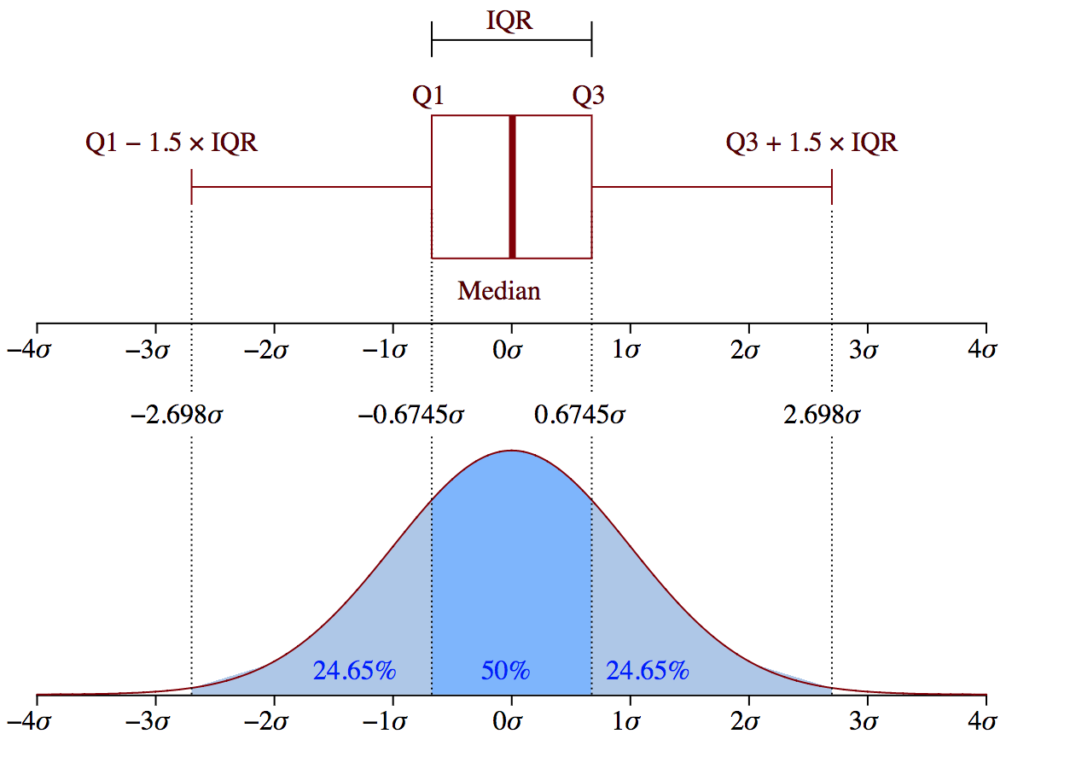
Метод ящика с усами (BoxPlot)
Усы обычно увеличиваются на расстояние 1,5 * IQR по обе стороны коробки. Следовательно, все точки данных за пределами этих значений 1,5 * IQR помечаются как выбросы.
Сравнение BoxPlot и нормального распределения

Slide 19
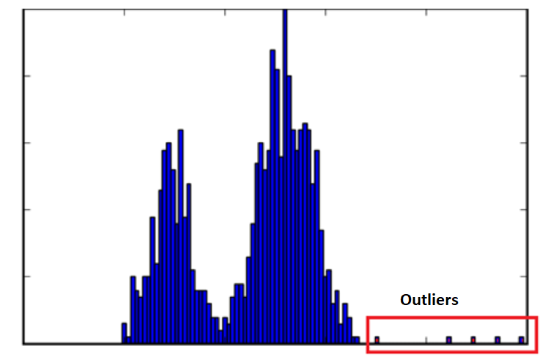
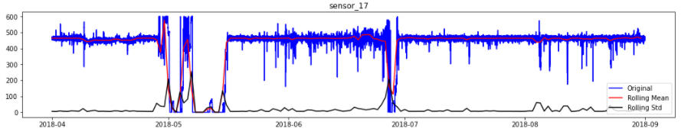
Обнаружение аномалий. Методы без учителя
Пример выбора порога на основе оценки распределения.
Порог STD

Slide 20
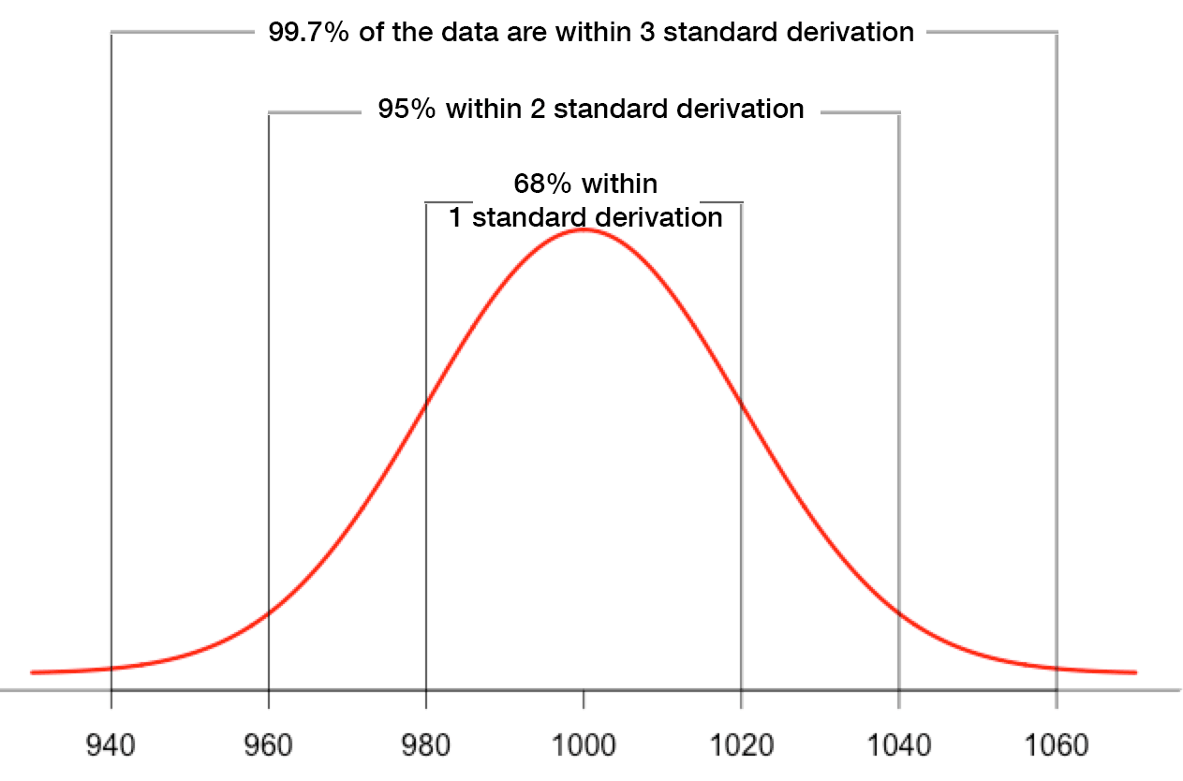
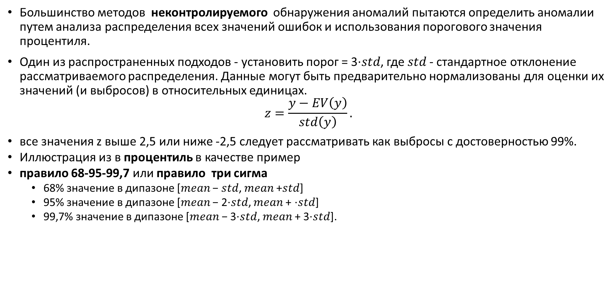
Методы без учителя
Большинство методов неконтролируемого обнаружения аномалий пытаются определить аномалии путем анализа распределения всех значений ошибок и использования порогового значения процентиля.
Один из распространенных подходов - установить порог = 3⋅𝑠𝑡𝑑, где 𝑠𝑡𝑑 - стандартное отклонение рассматриваемого распределения. Данные могут быть предварительно нормализованы для оценки их значений (и выбросов) в относительных единицах.
$$z=\frac{y−EV\left(y\right)}{std\left(y\right)}.$$
все значения z выше 2,5 или ниже -2,5 следует рассматривать как выбросы с достоверностью 99%.
Иллюстрация из в процентиль в качестве пример
правило 68-95-99,7 или правило три сигма
68% значение в дипазоне [𝑚𝑒𝑎𝑛 − 𝑠𝑡𝑑, 𝑚𝑒𝑎𝑛 +𝑠𝑡𝑑]
95% значение в дипазоне [𝑚𝑒𝑎𝑛 − 2⋅𝑠𝑡𝑑, 𝑚𝑒𝑎𝑛 + ⋅𝑠𝑡𝑑]
99,7% значение в дипазоне [𝑚𝑒𝑎𝑛 − 3⋅𝑠𝑡𝑑, 𝑚𝑒𝑎𝑛 + 3⋅𝑠𝑡𝑑].

Slide 21
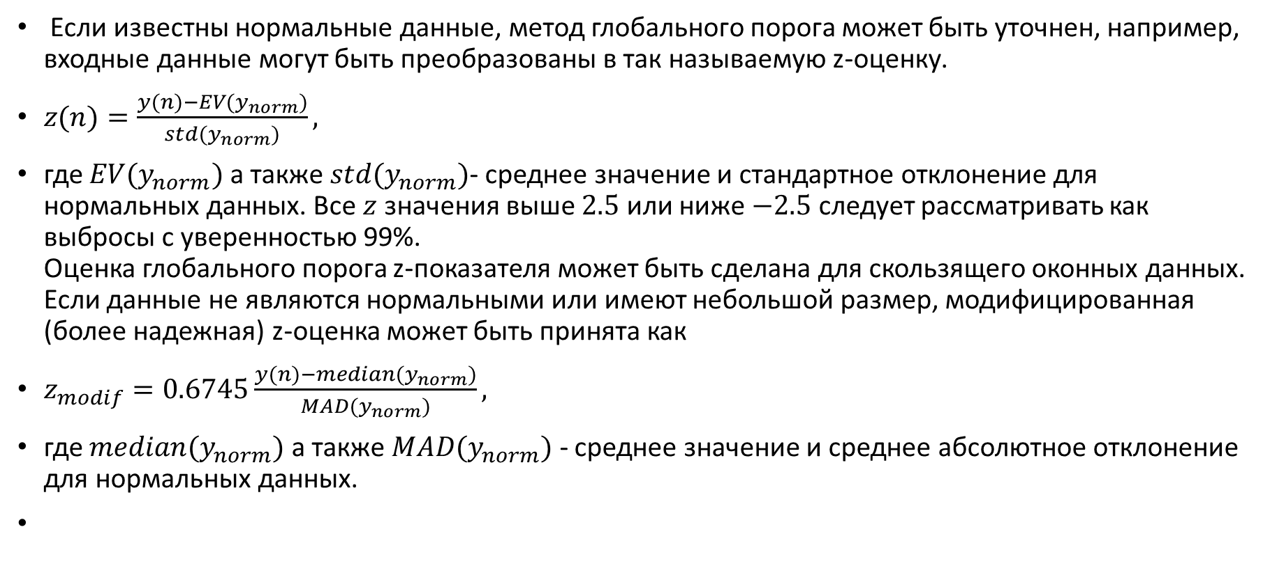
Полу-контролируемые методы. Z-оценка
Если известны нормальные данные, метод глобального порога может быть уточнен, например, входные данные могут быть преобразованы в так называемую z-оценку.
$z(n)=\frac{y(n)−EV(y_{norm})}{std(y_{norm})},$
где $EV(y_{norm})$ а также $std(y_{norm})$- среднее значение и стандартное отклонение для нормальных данных. Все $z$ значения выше $2.5$ или ниже $−2.5$ следует рассматривать как выбросы с уверенностью 99%. Оценка глобального порога z-показателя может быть сделана для скользящего оконных данных. Если данные не являются нормальными или имеют небольшой размер, модифицированная (более надежная) z-оценка может быть принята как
$z_{modif}=0.6745\frac{y(n)−median(y_{norm})}{MAD(y_{norm})},$
где $median(y_{norm})$ а также $MAD(y_{norm})$ - среднее значение и среднее абсолютное отклонение для нормальных данных.

Slide 22
Неконтролируемый поиск на основе модели
Метод основан на создании прогнозной модели и установке порога ошибки прогнозирования (например, MAPE для локальных аномалий).
Порог ошибки здесь можно интерпретировать как уровень уверенности для подтверждения гипотезы о выбросах.
Такой подход подходит как для локальных, так и для глобальных аномалий.
Для построения модели также могут быть эффективно использованы популярные алгоритмы моделирования временных рядов, такие как скользящее среднее, SARIMA, или любой алгоритм на основе регрессии или машинного обучения и глубокого обучения, например LSTM.
Примечание
Если оценка параметров модели проводится только для «нормальных» данных (без аномалий), а валидация на данных с аномалиями, то задача может считаться частично контролируемым обучением.

Slide 23
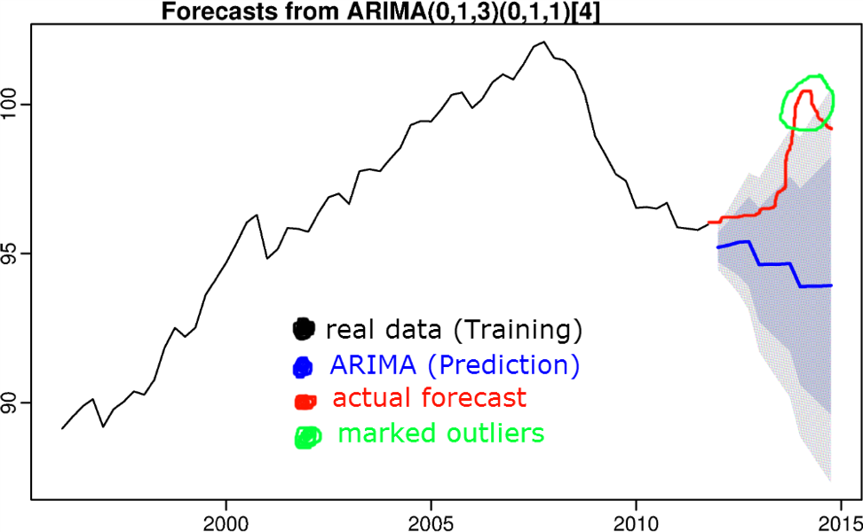
Обнаружение аномалий. Методы без учителя
Пример поиска выбросов путем прогнозирования на основе модели.

Slide 24
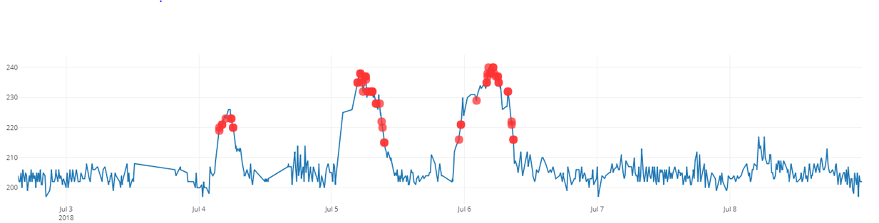
Обнаружение аномалий на основе кластеризации
Поиск аномалий на основе кластеризации
Метод основан на предположении, что аномалии будут разбиты в отдельные кластеры с относительно небольшим количеством элементов.
Одна из распространенных проблем или узких мест для алгоритмов кластеризации для обнаружения аномалий - это задание количества кластеров, которое требуется большинству алгоритмов кластеризации в качестве входных данных.
От этой проблемы свободны такие методы кластеризации как DBSCAN
Главный недостаток такой кластеризации: если точки данных аномалии повторяются много раз в разреженном интервале, они могут не отображаться как аномалия.
В таком случае следует перейти к кластеризации на основе скользящего окна.

Slide 25
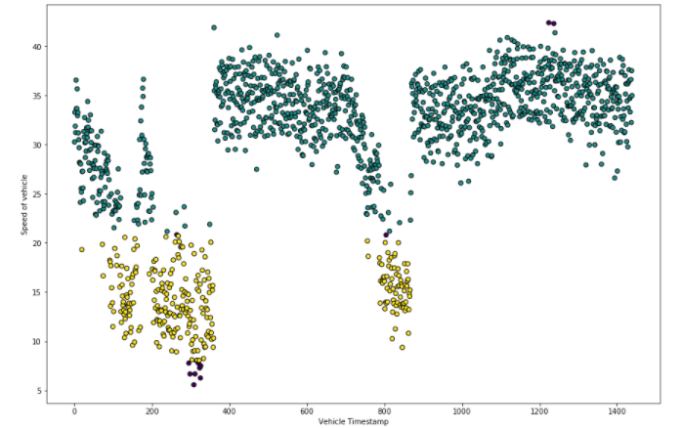
Обнаружение аномалий на основе кластеризации
Специфичность DBSCAN в обнаружении аномалий:
Любая точка, имеющая хотя бы минимальное количество точек выборки на заданном расстоянии от нее, образует кластер.
Любая точка в пределах максимального кластерного расстояния от центральной точки, есмли не имеет минимального числа точек вокруг, называется пограничной точкой и не формирует свой собственный кластер.
Любая точка, которая не является центральной или пограничной, называется точкой шума или выбросом и не назначается ни одному кластеру.

Slide 26
Обнаружение аномалий. Изоляционный лес
Изоляционный лес (Isolation Forest) - это неконтролируемый метод создания ансамбля деревьев.
В отличие от методов, основанных на деревьях решений с учителем, здесь каждое расщипление работает случайным образом.
В каждом дереве для случайно выбранного сегмента или признаков разбиение выполняется также случайным образом в диапазоне между минимальным и максимальным значениями выбранного признака или сегмента.
Выбор аномалии основан на предположении, что нормальная точка требует, чтобы в среднем (по всем деревьям) было идентифицировано больше разбиений, чем для аномальной точки.
Таким образом, выбросы встречаются реже, чем обычные наблюдения, и отличаются от них с точки зрения значений (они лежат дальше от обычных наблюдений в пространстве признаков).
Поэтому при таком случайном разбиении их следует идентифицировать ближе к корню дерева.

Slide 27
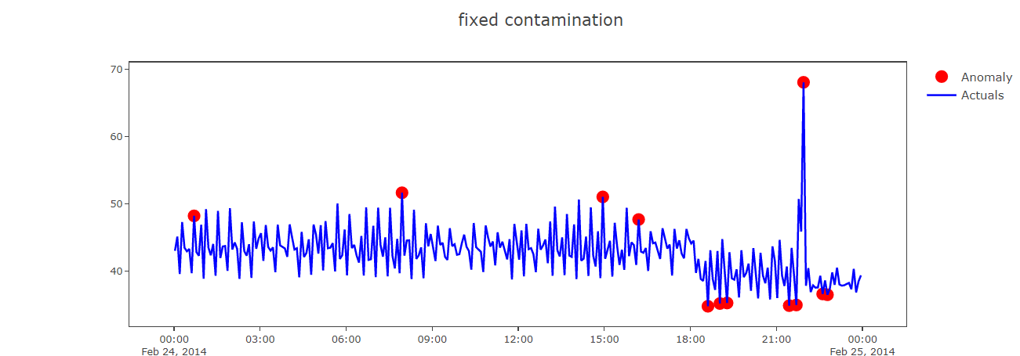
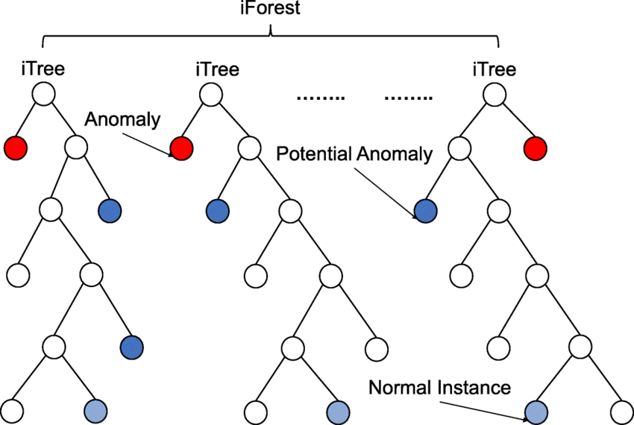
Обнаружение аномалий. Изоляция лес
Пример изоляционного леса

Slide 28
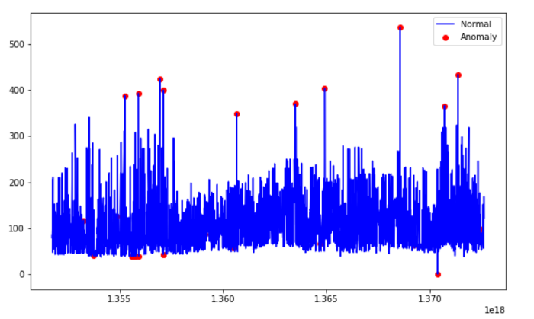
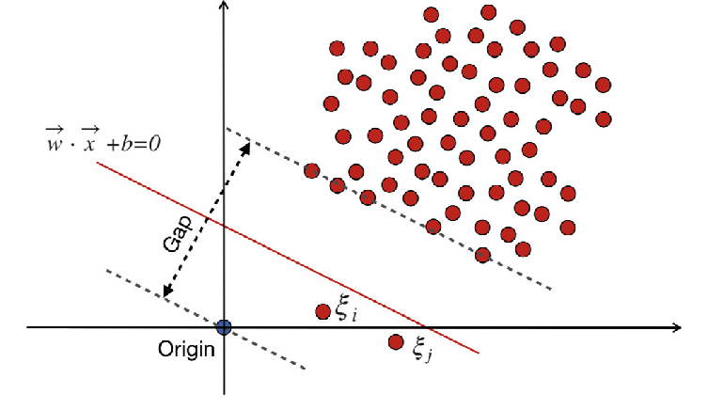
Полу-контролируемые методы. OSVM
Этот метод основан на идее построения только одного опорного вектора (или одной нелинейной границы решения), который отделяет нормальные данные (помеченные как нормальные) от других.
OSVM требует использования ядра (kernel trick), как правило, ядро RBF - так как необходимо построить сферическую границу вокруг нормальных данных.
Решением проблемы OSVM является гиперплоскость (опорный вектор), которая максимизирует расстояние от размеченных данных до исходной точки (нулевой точки). В этом случае объем этой гиперсферы сводится к минимуму, чтобы минимизировать эффект включения выбросов в решение.
Метод очень чувствителен к ошибкам в размеченных данных. Фактически метод можно рассматривать как задачу одного класса и остальных.
В OSVM мы неявно предполагаем, что после ядра аномальные данные будут сильно распределены в области, близкой к нулю.

Slide 29
Полу-контролируемые методы. Автоэнкодер
Обнаружение аномалий на основе автоэнкодера
Ошибка результата реконструкции обученного автоэнкодера аналогична оценке аномальности данных.
Сеть обучается на данных, большинство из которых считаются нормальными.
Метод можно рассматривать как в неконтролируемый, так и в частично контролируемых задачах.
Автоэнкодер состоит из частей кодирования и декодирования.
В части кодирования извлекаются основные характеристики, которые представляют шаблоны в данных, а затем каждая выборка восстанавливается в части декодирования. Ошибка восстановления будет минимальной для нормальных образцов.
С другой стороны, модель не может восстановить образец, который ведет себя ненормально, что приводит к высокой ошибке восстановления.
Таким образом, чем выше ошибка реконструкции образца, тем больше вероятность того, что это аномалия.

Slide 30
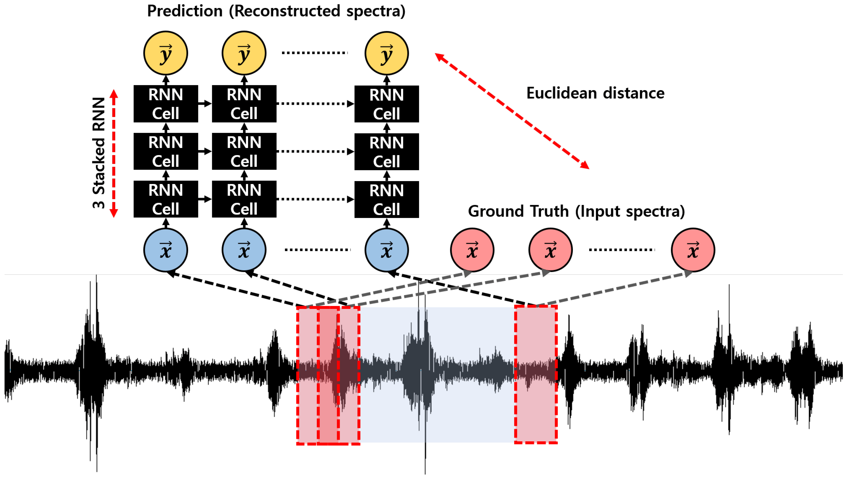
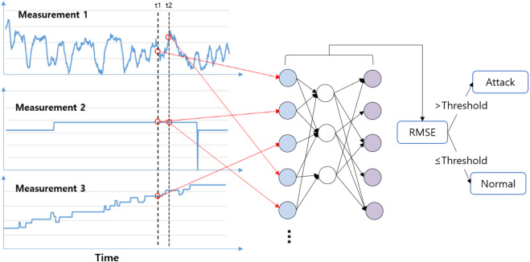
. Полу-контролируемые методы. Автоэнкодер
Пример RNN на основе автоэнкодер на основе обнаружения аномалий.
Примечание В задаче обнаружения аномалий Автоэнкодер можно рассматривать как частично контролируемую задачу, если обучение выполняется только на нормальных данных.

Slide 31
Методы с учителем
методы с учителем
нейронная сеть и другое машинное обучение
задача может быть решена двумя способами
По отклонению все данные разделены на два класса - нормальные данные и аномальные данные.
На основе задачи регрессии - путем оценки ошибки прогноза с использованием контролируемых выборок.
Примечание: В случае, похожем на регрессию, обнаружение аномалии также можно рассматривать как частично контролируемую задачу. Популярные методы обнаружения аномалий на основе контролируемого машинного обучения:
SVM
Случайный лес
k-Ближайшие соседи
Нейронная сеть.

